Slide 1
Святой Александр Ярославич Невский
(1221 – 1263)
Русский князь,
великий полководец,
не проигравший
ни одного сражения
с врагами: литовцами,
немцами, шведами.
За военные подвиги и
объединение Русских
Земель в единое
государство был
причислен к лику
Святых Русской
Православной
Церковью.

Slide 2
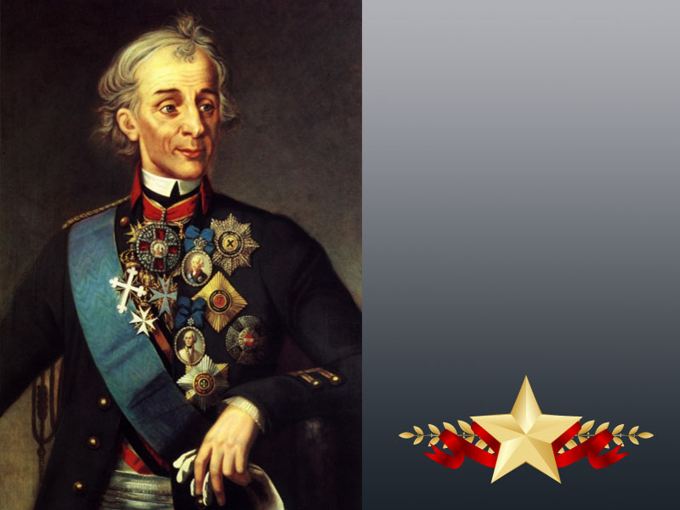
Александр
Васильевич
СУВОРОВ
( 1730 – 1800)
Национальный Герой России,
великий русский полководец,
не потерпевший ни одного
поражения в более 60 сражениях
Прусской войны, Турецких войнах,
Итальянском и Швейцарском
походе. Один из основоположников
русского военного искусства,
любимец солдат и офицеров,
Кавалер всех Российских орденов
своего времени.

Slide 3
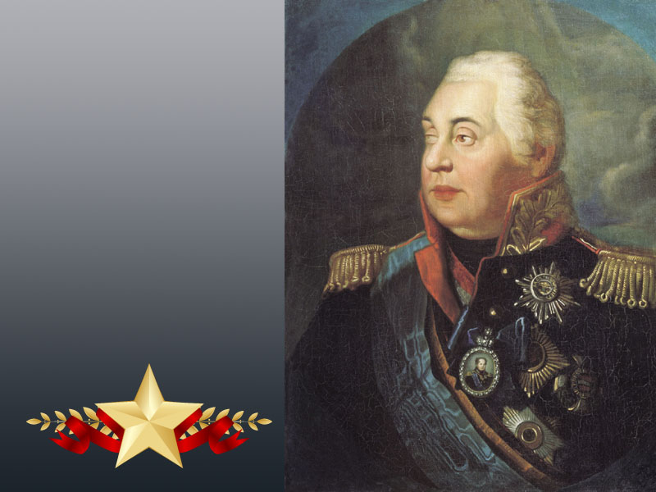
Михаил
Илларионович
КУТУЗОВ
(1745 – 1813)
Знаменитый русский генерал –
фельдмаршал, герой Турецких войн,
Главнокомандующий русскими
Войсками во время
Отечественной войны 1812 года
с Наполеоном.

Slide 4
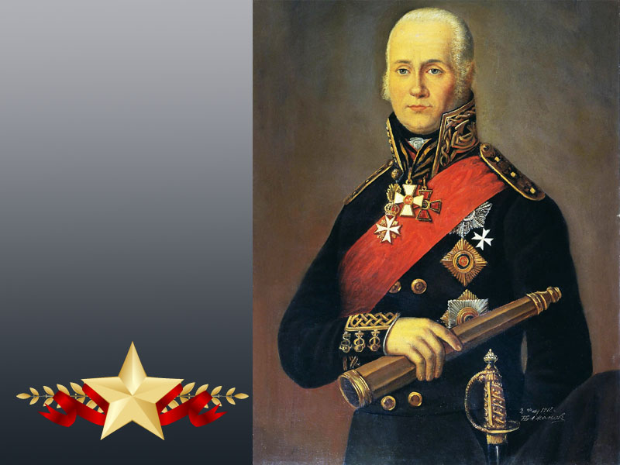
Федор Федорович
Ушаков
(1745 – 1817)
Выдающийся русский флотоводец,
адмирал, Командующий
Черноморским флотом, одержал
множество военных побед в
морских сражениях
Русско – Турецких войн.
За заслуги перед Отечеством
причислен к Лику Святых
Русской Православной Церковью.

Slide 5
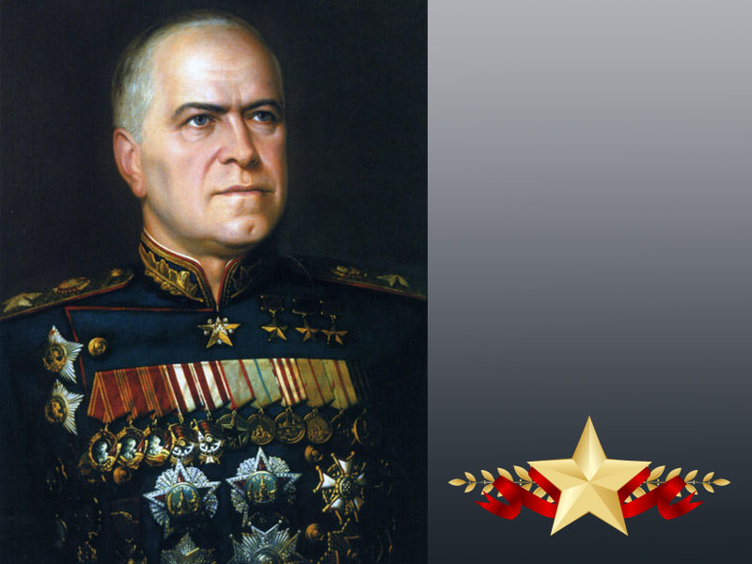
Георгий
Константинович
Жуков
( 1896 – 1974)
Выдающийся советский военачальник,
Маршал Советского Союза,
Министр Обороны СССР.
Четырежды Герой Советского Союза,
Кавалер 2-х орденов ПОБЕДЫ и
множества других отечественных и
зарубежных наград за выдающиеся
заслуги перед Отечеством во время
Великой Отечественной войны
1941 – 1945 года с Фашистской
Германией.

Slide 6
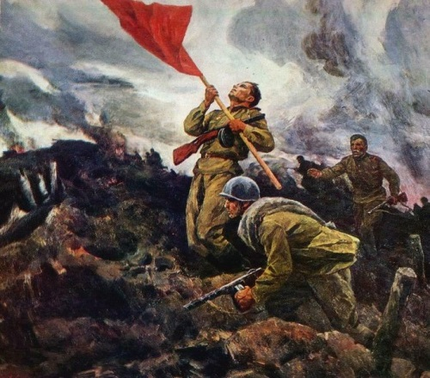
А. Широков . За Родину!
Notes:
Всегда Русь выходила победительницей из самых страшных и кровавых войн благодаря мужеству, смекалке, отваге и боевым умениям простых русских солдат!

